Slide 1

Руководство по печати презентаций
Практическое руководство · Печать и раздатка
Как распечатать презентацию и сделать раздаточный материал для встречи
Пошаговое руководство: от выбора файла до готового комплекта — компоновка, бумага, брошюровка и чек-лист.
Автор
Роль
Аудитория
Слайда
Практическое руководство
Для выступающих, менеджеров и преподавателей
Notes:
Добрый день! Сегодня поговорим о печатной версии презентации — как сделать раздаточный материал, который удобно читать и использовать на встрече. Пройдём весь путь: от выбора файла до готового комплекта.

Slide 2
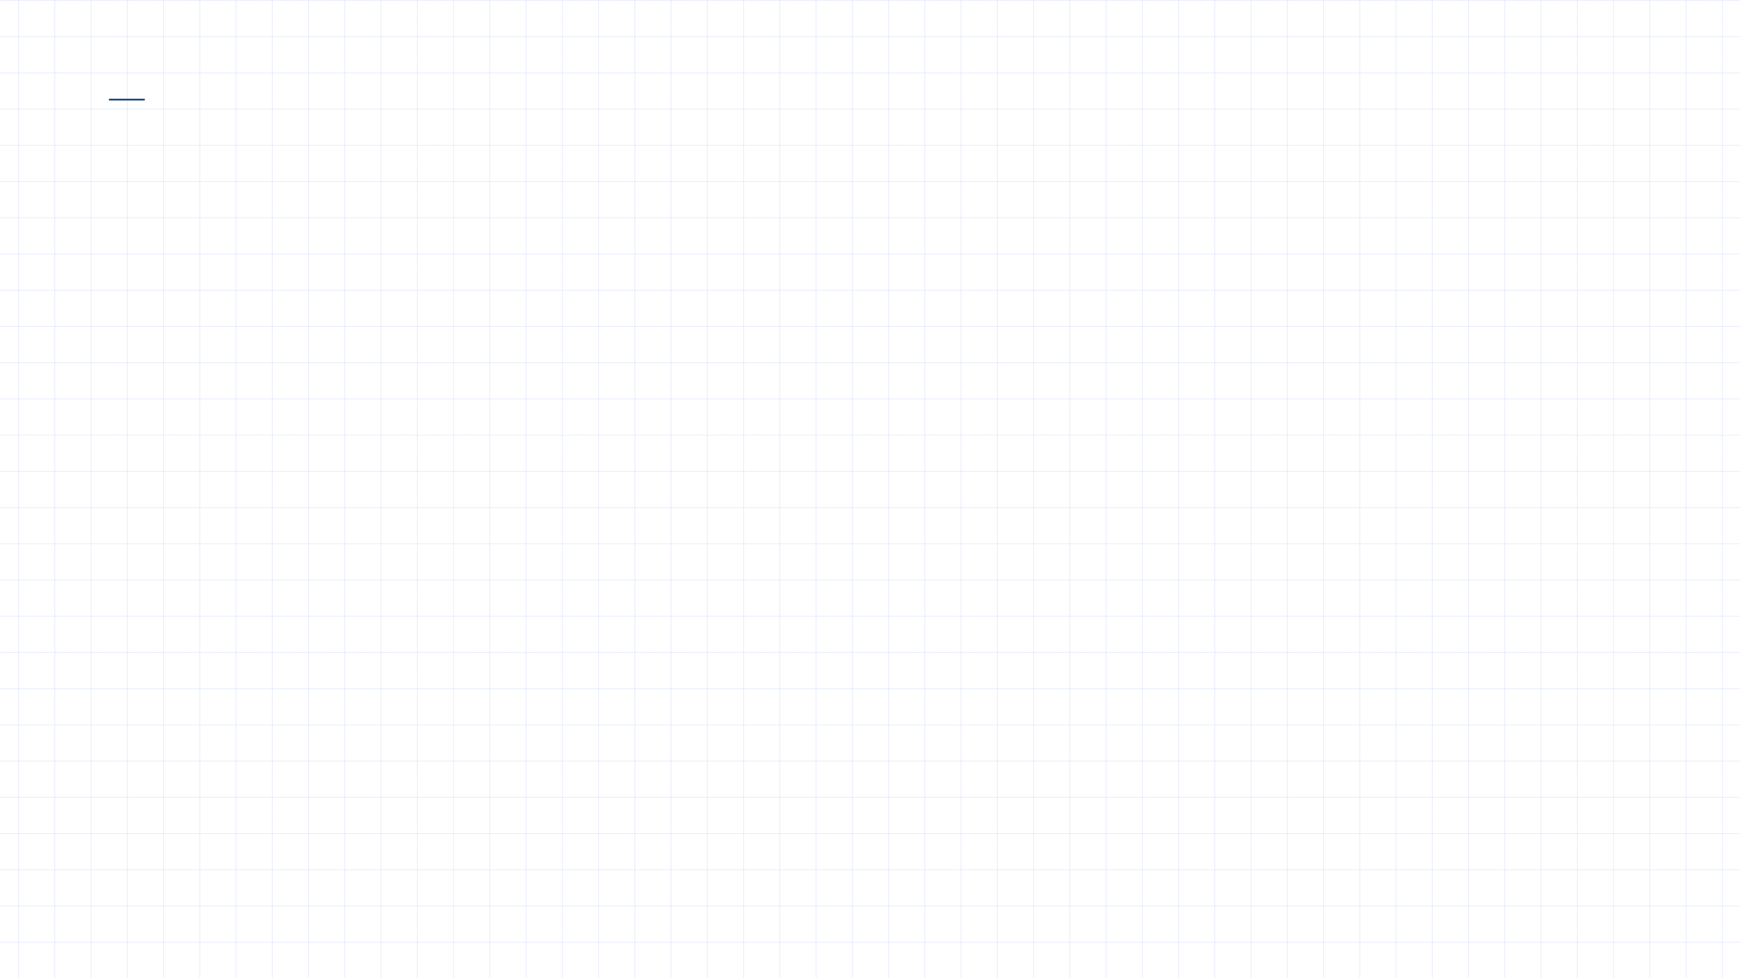
Зачем печатать
Четыре ситуации, где бумага сильнее экрана
01
02
Пометки и подписи
Материал остаётся
Участники делают заметки прямо на полях, подчёркивают и подписывают — на бумаге это естественнее, чем в PDF.
Раздатка остаётся у аудитории после встречи — её можно перечитать, передать коллегам и вернуться к ней позже.
03
04
Техника подводит
Сравнение рядом
Нет проектора, экран не работает или Wi-Fi пропал — бумага не зависит от техники и всегда готова к работе.
Нужно одновременно видеть несколько слайдов или версий — на бумаге можно разложить листы и сравнить бок о бок.
Notes:
Экран хорош для показа, но есть задачи, где бумага работает лучше. Первое — пометки: когда участники делают заметки прямо на полях, это вовлекает их в обсуждение. Второе — материал остаётся у людей после встречи, его можно перечитать и передать коллегам. Третье — техника подводит: проектор может сломаться, а бумага не зависит от розетки и Wi-Fi. И четвёртое — сравнение: когда нужно сопоставить несколько слайдов или версий, разложить листы на столе проще, чем переключать окна. Поэтому раздатка — это не пережиток, а рабочий инструмент.

Slide 3
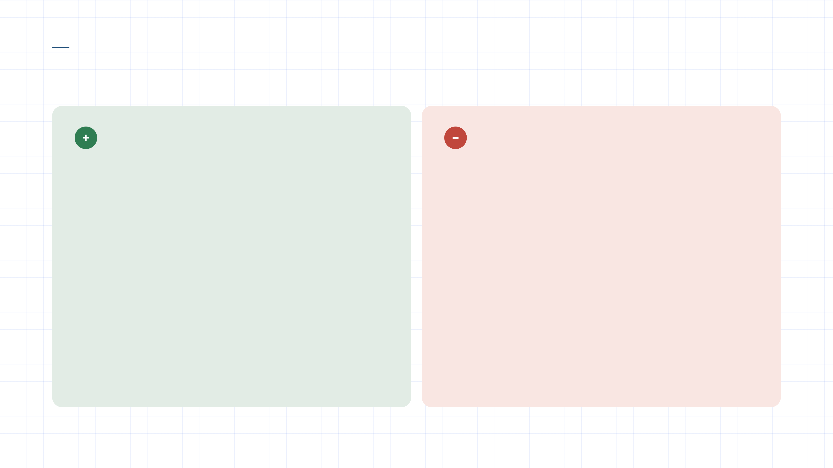
Формат файла
Что печатать: PPTX или PDF
Плюсы PDF
Минусы PPTX
Фиксированная вёрстка: слайд выглядит одинаково на любом компьютере и в печати
Шрифты не внедрены: на чужом компьютере они заменятся, и текст разъедет вёрстку
Не зависит от версии PowerPoint и чужих тем оформления
При открытии на другом ПК слайды могут измениться: пропасть шрифты, сдвинуться элементы
Печать один в один: поля, цвета и размеры сохраняются
Печать напрямую из PPTX зависит от версии редактора и драйвера — поля и цвета отличаются от увиденного
Notes:
Когда готовите раздатку, всегда берите PDF, а не исходник PPTX. Почему? Потому что PPTX зависит от того, на каком компьютере его открывают: могут пропасть шрифты, съехать элементы, измениться цвета. PDF же фиксирует вёрстку — что вы видите на экране, то и получите на бумаге. Шрифты в PDF внедрены, поэтому текст не «поедет» и не заменится на другой. Плюс в PDF легко проверить, как слайд ложится на лист, и сразу поправить поля. Так что правило простое: печатаем всегда из PDF.

Slide 4

Форматы раздатки
Сколько слайдов на лист: 1, 2, 4 или 6
Формат
1 на лист
2 на лист
4 на лист
6 на лист
Когда использовать
Правки и подписи
Оптимально для чтения
Плотный конспект
Справочный материал
Читаемость текста
Отличная
Хорошая
Средняя
Низкая
Расход бумаги
Максимальный
Умеренный
Экономный
Минимальный
2 слайда на лист — оптимальный баланс читаемости и компактности для большинства встреч.
Notes:
Когда готовите раздатку, первым делом решите, сколько слайдов поместить на один лист. Вариант с одним слайдом на страницу — это по сути копия экрана: удобно делать правки и подписи прямо на полях, но пачка получается толстой. Два слайда на лист — золотая середина: текст ещё читается, а объём бумаги сокращается вдвое, это мой выбор для большинства рабочих встреч. Четыре слайда — уже плотный конспект, где можно уловить логику, но не вчитываться в детали. А шесть — это справочник для графических слайдов, когда важна картинка, а не текст. Ориентируйтесь на цель: если люди будут писать на листах — берите один или два, если просто унесут с собой — четыре или шесть.

Slide 5
Печать 16:9 на А4
Почему 16:9 не помещается в А4 и как это исправить
Как напечатать без потерь
Что ломается при печати 16:9
Соберите PDF сразу в формате А4: поля и обрезка не появятся вовсе
Масштаб «вписать в страницу»: обрезки нет, но сверху и снизу остаются белые поля.
Держите важные элементы и подписи подальше от краёв слайда
Масштаб «на всю страницу»: полей нет, зато края слайда уходят под обрез.
Перед тиражом посмотрите предпросмотр печати на одном листе
Слайд 16:9 шире листа А4 — при печати «как есть» точного совпадения не бывает.
Notes:
Слайд 16:9 — это широкоформатный, он не совпадает с пропорциями листа А4. Если печатать «на всю страницу», края слайда обрежутся, а если «вписать» — появятся белые поля. Правильный способ — заранее сохранить презентацию в PDF с размером страницы А4, тогда ничего не потеряется. Обратите внимание: важные элементы держите подальше от краёв слайда.

Slide 6
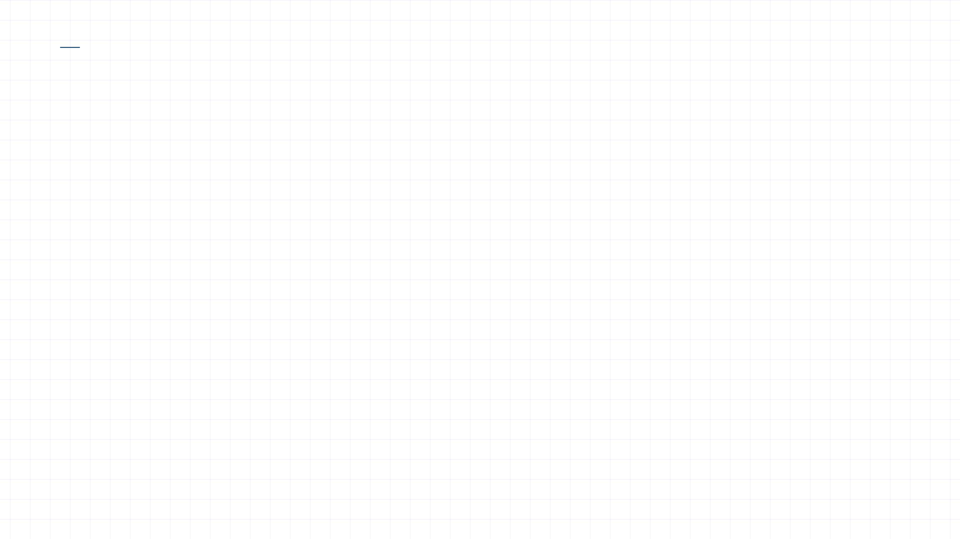
Печать
Читаемость на бумаге: кегль, начертания, контраст
Основной текст — от 18–20 pt Для форматов 4–6 слайдов на лист увеличьте кегль ещё сильнее, чтобы текст оставался читаемым.
Заголовки — от 24 pt Крупные заголовки сохраняют иерархию и не теряются при уменьшении масштаба.
Избегайте сверхтонких начертаний Шрифты Thin и Light на бумаге выглядят бледно и могут пропасть при печати.
Светло-серый текст не печатается На экране он читается, но на бумаге сливается с фоном — используйте тёмные цвета.
Проверьте печать на черновике перед тиражом
Notes:
Теперь о том, что происходит с текстом, когда он попадает на бумагу. Главное правило — основной текст не мельче 18–20 пунктов, а заголовки от 24. Если вы печатаете по 4–6 слайдов на лист, размер нужно увеличивать ещё сильнее, иначе читать будет невозможно. Второй момент — начертания: сверхтонкие Thin и Light на бумаге выглядят бледно и могут просто пропасть. То же самое со светло-серым текстом — на экране он ещё читается, а на листе сливается с фоном. Поэтому используйте тёмные цвета и нормальную жирность. И обязательно сделайте пробную печать одного слайда, прежде чем печатать весь тираж.

Slide 7
Чёрно-белая печать
Что ломается в оттенках серого
01
02
Цветные заливки и градиенты
Диаграммы по цвету
Разные цвета сливаются в одинаково тёмные пятна, теряется структура блоков
Сегменты, различающиеся только цветом, становятся неразличимыми на бумаге
03
04
Красные пометки
Тонкие цветные линии
Выделение красным пропадает — в сером оно выглядит как обычный текст
Линии 1–2 px теряются при печати, особенно на светлом фоне
Notes:
Когда мы печатаем в чёрно-белом, цвет перестаёт работать как смысловой маркер. Самое частое — цветные заливки и градиенты сливаются в одинаково тёмные пятна, и структура слайда на бумаге разваливается. Диаграммы, где сегменты различаются только цветом, становятся нечитаемыми: два зелёных и один красный превращаются в три серых прямоугольника. Красные пометки, которыми мы любим выделять важное, в оттенках серого выглядят как обычный текст, а тонкие цветные линии просто пропадают. Поэтому перед печатью всегда открывайте предпросмотр в режиме «Оттенки серого» — это покажет, что реально увидит читатель. И уже по результату решайте, что усилить: добавить подписи, штриховку или изменить контраст.

Slide 8

Печать раздатки
Раздатка с местом для заметок
В диалоге печати PowerPoint есть два режима. «Выдачи» — 3 слайда на листе с линиями для записей. «Страницы заметок» — один слайд с полем под ним. Первый даёт обзор всей презентации, второй — детальный разбор.
Поля для записей — для рабочих встреч и мастер-классов. Для финального варианта — чистая раздатка без полей.
Notes:
Когда раздатка нужна не просто как памятка, а как рабочий инструмент, добавьте поля для записей. В PowerPoint это два режима: «Выдачи» с тремя слайдами на листе и линиями, или «Страницы заметок», где один слайд и большое поле под ним. Первый вариант хорош, чтобы охватить всю презентацию взглядом, второй — чтобы детально разобрать каждый слайд. Я рекомендую использовать такие раздатки на рабочих встречах и мастер-классах, где люди активно записывают. А вот для финального варианта документа, который пойдёт начальству, лучше сделать чистую версию без полей — она выглядит аккуратнее.

Slide 9

Материалы и печать
Бумага, плотность и брошюровка
80 г/м²
120–160 г/м²
80 г/м²
120–160 г/м²
Стандарт для повседневной раздатки
Плотная бумага для обложек и важных мероприятий
20–24
25+
до 20–24 листов
от 25 листов
Скоба: хватает для небольших комплектов
Пружина или переплёт: для толстых комплектов
Для встречи достаточно 80 г/м² и скобы; для конференции — плотнее и с переплётом.
Notes:
Когда мы говорим о бумаге, важно понимать: для обычной раздатки на встрече отлично подходит стандартная офисная бумага 80 грамм на квадратный метр. Она не просвечивает, хорошо держит чернила и стоит дёшево. Если вы готовите материалы для конференции или хотите сделать обложку — берите плотность 120–160 грамм, это уже ощущается как буклет. Теперь о брошюровке: если у вас до 20–24 листов, хватит обычной скобы — это дёшево и аккуратно. Для более толстых комплектов лучше использовать пружину или переплёт, иначе раздатка будет разваливаться. И помните: плотность бумаги напрямую влияет на то, как презентация выглядит в руках у участника.

Slide 10
Сравнение
Офисный принтер или типография?
Офисный принтер
Типография
Быстро и дёшево для черновиков и малого тиража
Точная цветопередача, плотная бумага, обрезка и брошюровка
Подходит для тиража до 20–30 экземпляров
Оправдано для конференций и ответственных встреч
Notes:
Когда стоит печатать сами, а когда отдавать в типографию? Если нужно быстро получить черновик или раздать 10–15 экземпляров на внутренней встрече — офисный принтер справится быстрее и дешевле. Но как только тираж вырастает до 20–30 экземпляров или встреча ответственная, выигрывает типография: там точная цветопередача, плотная бумага, аккуратная обрезка и брошюровка. Это как раз тот случай, когда раздатка должна выглядеть безупречно и не стыдно передать её в руки. Поэтому правило простое: черновики и малый тираж — на принтере, всё серьёзное — в типографию.

Slide 11
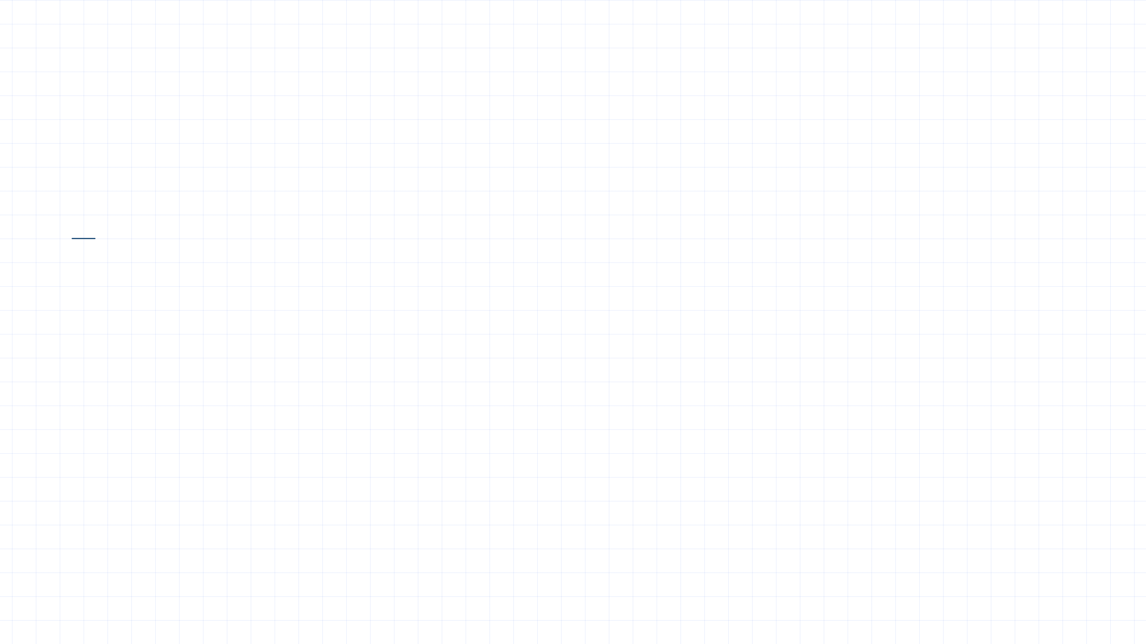


Экспортируйте в PDF, а не печатайте из PPTX
Перед отправкой в печать
Проверьте пропорции: слайд 16:9 ≠ лист А4
Чек-лист: 6 шагов до печати
Убедитесь, что основной текст ≥ 18 пт и контрастный
Откройте предпросмотр в оттенках серого
Пройдите по пунктам за 5 минут — и раздатка будет читаемой, аккуратной и без сюрпризов.
Включите нумерацию слайдов
Выберите число слайдов на лист и бумагу
Notes:
Итак, финальный чек-лист. Шесть пунктов, которые займут у вас не больше пяти минут, но избавят от большинства проблем с печатью. Первое — всегда экспортируйте в PDF, а не печатайте прямо из PowerPoint: так вы не потеряете шрифты и вёрстку. Второе — помните, что слайд 16:9 не совпадает с листом А4, поэтому заранее решите, будут ли поля или вы измените пропорции. Третье — проверьте, что основной текст на слайдах не мельче 18 пунктов и не серый на белом. Четвёртое — обязательно посмотрите, как презентация выглядит в оттенках серого, особенно если планируете чёрно-белую печать. Пятое — включите нумерацию страниц, чтобы участники могли ссылаться на конкретный слайд. И наконец, выберите, сколько слайдов будет на листе и на какой бумаге печатать. Пройдите по списку — и раздатка будет выглядеть профессионально.

